Slide 1
Prinsip
Inklusi-Eksklusi

Slide 2
Prinsip Inklusi-Eksklusi
Ada berapa anggota dalam gabungan dua himpunan hingga?
|A₁ ∪ A₂| = |A₁| + |A₂| - |A₁ ∩ A₂|

Slide 3
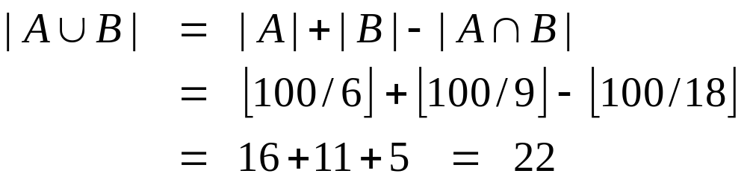
Contoh 1
Ada berapa bilangan bulat positif lebih kecil atau sama dengan 100 yang habis dibagi 6 atau 9?
Solusi.
Misalkan A: himpunan bilangan bulat dari 1 sampai 100 yang habis dibagi 6
B: himpunan bilangan bulat dari 1 sampai 100 yang habis dibagi 9.
Dengan menggunakan prinsip inklusi-eksklusi, banyaknya bilangan bulat dari 1 sampai 100 yang habis dibagi 6 atau 9 adalah

Slide 4
Contoh 2
Misalkan ada 1467 mahasiswa angkatan 2004 di ITB. 97 orang di antaranya adalah mahasiswa Departemen Informatika, 68 mahasiswa Departemen Matematika, dan 12 orang mahasiswa double degree Informatika dan Matematika. Ada berapa orang yang tidak kuliah di Departemen Matematika atau Informatika?
Solusi.
Misalkan A: himpunan mahasiswa angkatan 2004 di Departemen Informatika
B: himpunan mahasiswa angkatan 2004 di Departemen Matematika
Maka |A|=97, |B|=68, dan |A∩B|=12.
Banyaknya mahasiswa angkatan 2004 di Departemen Informatika atau Matematika adalah
|A ∪ B| = |A| + |B| - |A ∩ B|= 97 + 68 – 12 = 153
Jadi, terdapat 1467 – 153 = 1314 mahasiswa angkatan 2004 yang tidak kuliah di Departemen Matematika atau Informatika.

Slide 5
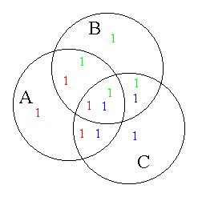
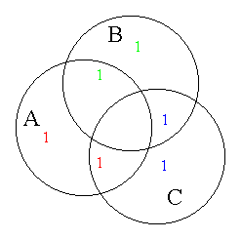
Perluasan Prinsip Inklusi-Eksklusi untuk tiga himpunan
Angka 1 merah menunjukkan daerah yang terlibat ketika |A| dihitung,
angka 1 hijau menunjukkan daerah yang terlibat ketika |B| dihitung,dan
angka 1 biru menunjukkan daerah yang terlibat ketika |C| dihitung.
Terlihat bahwa daerah yang beririsan dihitung berulang-ulang.
|A ∩ B| dikurangkan (dua 1 merah diambil),
|A ∩ C| dikurangkan (dua 1 biru diambil), dan
|B ∩ C| dikurangkan (dua 1 hijau diambil)
Terlihat bahwa penghitungan hampir benar, kecuali pada daerah di mana ketiga himpunan sama-sama beririsan.
Maka perlu ditambahkan kembali |A ∩ B ∩ C|.

Slide 6
Perluasan Prinsip Inklusi-Eksklusi untuk tiga himpunan…
Jadi,
|A ∪ B ∪ C| = |A| + |B| + |C|
- |A ∩ B| - |A ∩ C| - |B ∩ C|
+ |A ∩ B ∩ C|

Slide 7
Contoh 3
Sebanyak 115 mahasiswa mengambil mata kuliah Matematika Diskrit, 71 Kalkulus Peubah Banyak, dan 56 Geometri. Di antaranya, 25 mahasiswa mengambil Matematika Diskrit dan Kalkulus Peubah Banyak, 14 Matematika Diskrit dan Geometri, serta 9 orang mengambil Kalkulus Peubah Banyak dan Geometri. Jika terdapat 196 mahasiswa yang mengambil paling sedikit satu dari ketiga mata kuliah tersebut, berapa orang yang mengambil ketiga mata kuliah sekaligus?

Slide 8
Contoh 3…
Solusi.
Misalkan MD: himpunan mahasiswa yang mengambil mata kuliah Matematika Diskrit,
KPB: himpunan mahasiswa yang mengambil mata kuliah Kalkulus Peubah Banyak, dan
G: himpunan mahasiswa yang mengambil mata kuliah Geometri.
Maka |MD| = 115, |KPB| = 71, |G| = 56,
|MD ∩ KPB| = 25, |MD ∩ G| = 14, |KPB ∩ G| = 9, dan
|MD ∪ KPB ∪ G| = 196
Dengan mempergunakan prinsip inklusi-eksklusi:
|MD∪KPB∪G| = |MD| + |KPB| + |G| - |MD∩KPB| - |MD∩G| - |KPB∩G| + |MD∩KPB∩G|
196 = 115 + 71 + 56 - 25 - 14 - 9 + |MD ∩ KPB ∩ G|
Jadi, |MD ∩ KPB ∩ G| = 2

Slide 9
Soal 1
Carilah banyaknya anggota dari |A ∪ B ∪ C| jika terdapat 100 anggota dalam setiap himpunan dan jika
ketiga himpunan tersebut tidak ada yang saling beririsan
terdapat 50 anggota yang sama dalam setiap pasang himpunan dan tidak ada anggota yang sama dalam ketiga himpunan sekaligus
terdapat 50 anggota yang sama dalam setiap pasang himpunan dan 25 anggota yang sama dalam ketiga himpunan sekaligus
irisan setiap pasang himpunan dan irisan ketiga himpunan berukuran sama

Slide 10
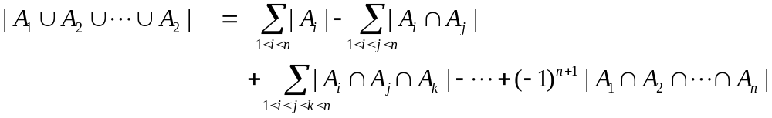
Prinsip Inklusi-Eksklusi
Teorema 1.
Misalkan A₁, A₂, …, A_{n} himpunan hingga.
Maka

Slide 11
Contoh 4
Carilah banyaknya anggota dari |A ∪ B ∪ C ∪ D| jika setiap himpunan berukuran 50, setiap irisan dari dua himpunan berukuran 30, setiap irisan dari tiga himpunan berukuran 10, dan irisan dari keempat himpunan berukuran 2.
Solusi.
|A∪B∪C∪D|=|A| + |B| + |C| + |D| - |A∩B| - |A∩C| - |A∩D| - |B∩C| - |B∩D|- |C∩D| + |A∩B∩C|+ |A∩B∩D|+ |A∩C∩D|+ |B∩C∩D| - |A ∩ B ∩ C ∩ D|
= 4 . 50 – 6 . 30 + 4 . 10 – 2 = 58

Slide 12
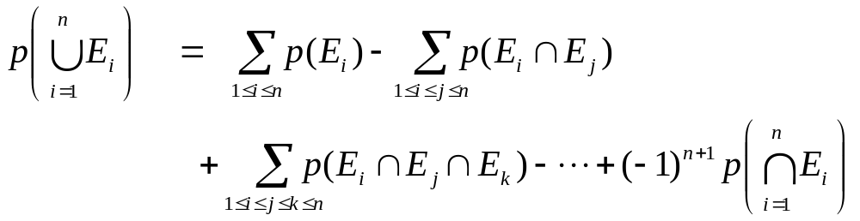
Peluang gabungan kejadian-kejadian
Teorema 2.
Misalkan E₁, E₂, E₃ tiga kejadian dalam ruang sampel S. Maka
p(E₁ ∪ E₂ ∪ E₃) = p(E₁) + p( E₂ ) + p( E₃ ) - p(E₁ ∩ E₂ ) - p(E₁ ∩ E₃ ) - p( E₂ ∩ E₃ ) + p(E₁ ∩ E₂ ∩ E₃ )
Teorema 3.
Misalkan E₁, E₂, …, E_{n} kejadian-kejadian dalam ruang sampel S. Maka

